Slide 1
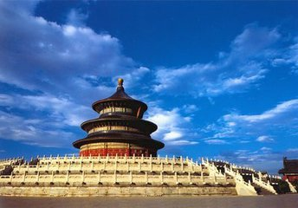
北京之旅

Slide 2
圆明园简介
圆明园（Yuanmingyuan Imperial Garden）坐落在北京西郊，与颐和园毗邻。圆明园始建于康熙46年（1707年），由圆明园、长春园、绮春园三园组成，为西洋兼中式皇家风格园林，建筑面积达16万平方米，是清朝三代帝王在150余年间创建的一座大型皇家宫苑，有“万园之园”之称。圆明园继承了中国3000多年的优秀造园传统，既有宫廷建筑的雍容华贵，又有江南园林的委婉多姿，同时又汲取了欧式园林的精华，把不同风格的园林建筑融为一体，被法国作家雨果誉为“理想与艺术的典范”。1860年10月，圆明园遭到英法联军的洗劫，并被放火焚毁，今仅存遗迹

Slide 3
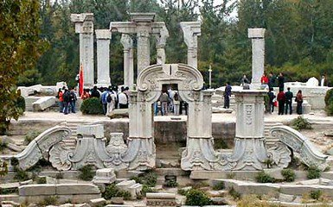
北京圆明园图片

Slide 4
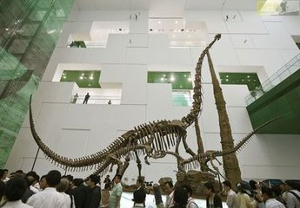
北京科技馆
这是北京科技馆恐龙化石

Slide 5
科技馆简介
中国科学技术馆，位于北京市朝阳区北辰东路，1984年11月21日中国科技馆一期工程破土动工，姚依林亲自为开工奠基典礼剪彩。科技馆东临亚运居住区，西濒奥运水系，南依奥运主体育场，北望森林公园，占地4.8万平方米，建筑规模10.2万平方米，是奥林匹克公园中心区体现“绿色奥运、科技奥运、人文奥运”三大理念的重要组成部分。科技馆为展览教育，通过科学性、知识性、趣味性相结合的展览内容和参与互动的形式，鼓励公众动手探索实践，是我国唯一的国家级综合性科技馆。

Slide 6
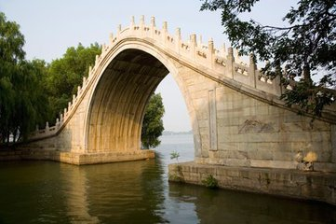
北京颐和园图片

Slide 7
谢谢观看！

